Slide 1
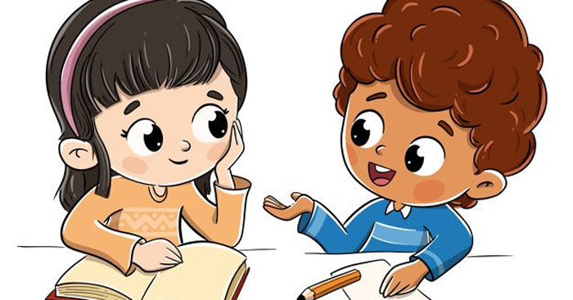

GIẢI THÍCH QUY TẮC, LUẬT LỆ CỦA MỘT HOẠT ĐỘNG HAY TRÒ CHƠI
NÓI VÀ NGHE

Slide 2
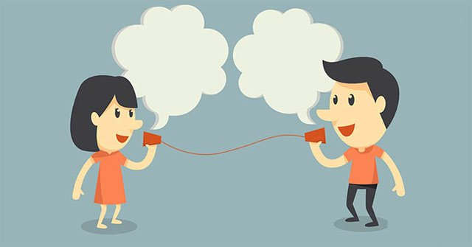
MỞ ĐẦU

Slide 3

Chia sẻ điều em ấn tượng nhất khi xem đoạn vi deo trên?

Slide 4

ĐỊNH HƯỚNG

Slide 5

1. Định hướng
Thảo luận cặp đôi
(1) Thế nào là giới thiệu quy tắc luật lệ của một hoạt động hay trò chơi?
(2) Cho ví dụ về một trò chơi hay hoạt động em yêu thích?
(3) Để giới thiệu quy tắc, luật lệ của một hoạt động hay trò chơi,ta cần chú ý những gì?

Slide 6
a. Khái niệm.
- Giới thiệu quy tắc, luật lệ của một hoạt động hay trò chơi là trình bày cho người nghe những quy định mà các thành viên tham gia hoạt động hay trò chơi ấy cần tôn trọng và chấp hành.
Ví dụ
+ Quy tắc luật lệ về trò chơi kéo co
+ Quy tắc luật lệ của trò chơi “ rồng rắn lên mây”, “bịt mắt, bắt dê”, “thả đỉa ba ba...”

Slide 7
b. Nhiệm vụ cần chú ý
- Lựa chọn một hoạt động hay trò chơi.
- Tìm hiểu các quy tắc, luật lệ của một hoạt động hay trò chơi đã chọn.
- Lập dàn ý cho bài nói.
- Trình bày ý kiến theo dàn ý, chú ý đến điệu bộ, cử chỉ...
- Bảo đảm thời gian trình bày, biết lắng nghe ý kiến của người khác.

Slide 8

THỰC HÀNH

Slide 9
Báo cáo kết quả chuẩn bị và tìm ý, lập dàn ý cho bài nói
(1) Để thực hiện yêu cầu của bài tập em đã chuẩn bị những gì?
(2) Nêu nhiệm vụ và kết quả tìm ý, lập dàn ý em đã thực hiện.

Slide 10
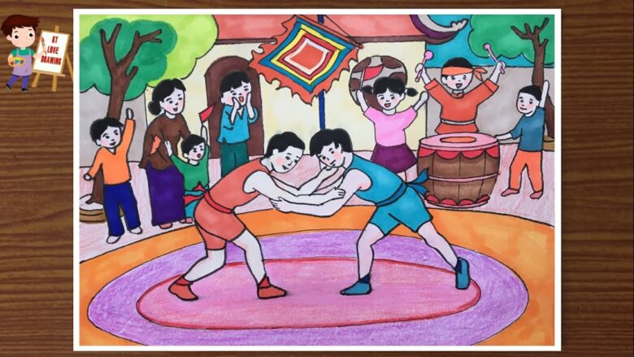
Bài tập:
Dựa vào văn bản “Những nét đặc sắc trên “ đất vật” Bắc Giang”, giới thiệu một số quy tắc, luật lệ của hoạt động đấu vật ở Bắc Giang hoặc ở địa phương em.

Slide 11
a. Chuẩn bị
- Xem lại nội dung đọc hiểu văn bản “Những nét đặc sắc trên “đất vật” Bắc Giang”
- Tìm hiểu các thông tin liên quan đến quy định của hoạt động đấu vật
- Xem lại nội dung yêu cầu thuyết minh về quy tắc, luật lệ trong một trò chơi, hay hoạt động đã nêu ở phần viết.
- Chuẩn bị các phương tiện tranh, ảnh và phương tiện trình bày...

Slide 12
b. Tìm ý và lập dàn ý
- Tìm ý cho bài nói bằng cách đặt và trả lời các câu hỏi

Slide 13
Câu hỏi tìm ý | Trả lời
Hoạt động đấu vật được nói tới trong bài diễn ra ở đâu? | + Hoạt động đấu vật được nói đến trong văn bản diễn ra ở vùng đất Bắc Giang.
Mục đích thi đấu vật là gì? | + Mục đích: Thể hiện một nét đẹp truyền thống của hội vật Bắc Giang, qua đó khơi dậy lòng yêu nước, tự hào với bản sắc văn hóa lâu đời.
Những ai tham gia thi đấu vật. | Hai đô vật
Trình tự tiến hành hoạt động đấu vật như thế nào | Trình tự tiến hành hoạt động đấu vật theo không gian và trình tự nghi lễ quy định của bái tổ, keo vật thờ, động tác xe đài...
Ý nghĩa của hoạt động đấu vật là gì? | Văn bản mang đến cho độc giả hiểu biết về một nét đẹp truyền thống của hội vật Bắc Giang, qua đó khơi dậy lòng yêu nước, tự hào với bản sắc văn hóa lâu đời.

Slide 14
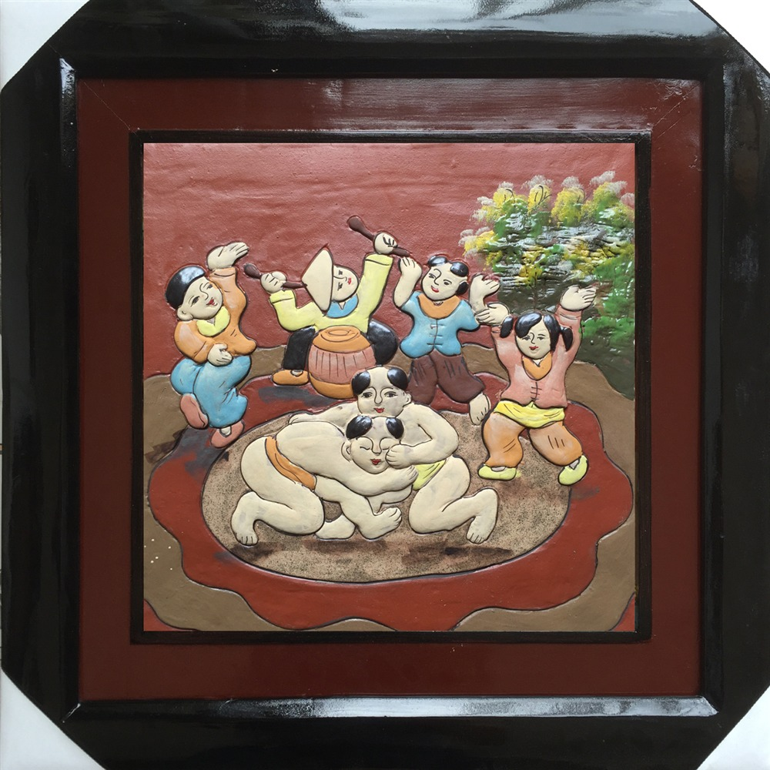
Lập dàn ý cho bài nói bằng cách lựa chọn sắp xếp các ý theo bố cục 3 phần (ví dụ về hoạt động đấu vật ở Bắc Giang)

Slide 15
Bố cục | Nội dung
Mở đầu: Giới thiệu hoạt động | - Đấu vật là một trong những hoạt động văn hóa rất đặc sắc của vùng đất Bắc Giang. Có nhiều quy định mà người tham gia cần tôn trọng, tuân thủ trong đấu vật.
Nội dung chính | Giới thiệu cụ thể các quy tắc, luật lệ của hoạt động đấu vật theo một trật tự nhất định. + Đối tượng tham gia đấu vật gồm các đô vật, người cầm trống chầu, người xem... + Hoạt động đấu vật cần phải tuân thủ những quy định từ việclựa chọn sới vật, quy định của các nghi lễ nghi thức của keo vật thờ, bái tổ, xe đài. + Trình tự của trận đấu vật phải trải qua các nghi thức: keo vật thờ, bái tổ, xe đài
Kết thúc | - Nêu giá trị và ý nghĩa của hoạt động đấu vật ở Bắc Giang nói riêng và đấu vật của truyền thống nói chung.

Slide 16
c. Nói và nghe
Người nói | Người nghe
- Dựa vào dàn ý để trình bày, giải thích về quy tắc luật lệ của hoạt động đấu vật ở Bắc Giang - Trình bày bằng lời, tránh viết thành văn để đọc; sử dụng điệu bộ, cử chỉ và các phương tiện hỗ trợ phù hợp. | - Tập trung lắng nghe ý kiến của người khác - Nhận xét được những điểm mạnh và điểm yếu về cách thức trình bày của người nói - Đưa ra ý kiến để trao đổi, thảo luận

Slide 17
Giáo viên và học sinh đánh giá bài nói nghe của học sinh theo thang đo
Mức độ |  |  |  | I. Chuẩn bị
4 | 3 | 2 | 1 | A. Tìm hiểu kĩ vấn đề cần trình bày và đối tượng người nghe.
4 | 3 | 2 | 1 | B. Lập dàn ý chi tiết cho phần trình bày.
4 | 3 | 2 | 1 | C. Tập trình bày thử để làm chủ nội dung trình bày

Slide 18
Mức độ |  |  |  | I. Chuẩn bị
 |  |  |  | II. Trình bày
4 | 3 | 2 | 1 | A. Chào khán giả và tự giới thiệu về nội dung trình bày, giới thiệu ngắn gọn về bản thân (nếu cần thiết).
4 | 3 | 2 | 1 | B. Bám sát dàn ý chuẩn bị để lần lượt trình bày các nội dung của vấn,đề nhưng không đọc lại văn bản đã chuẩn bị
4 | 3 | 2 | 1 | C. Giọng nói đủ to, rõ ràng để tất cả người nghe đều có thể tiếp nhậnđược thông tin.
4 | 3 | 2 | 1 | D. Diễn đạt trôi chảy, sử dụng ngôn ngữ linh hoạt để chuyển tiếp từ nội dung này sang nội dung khác.
4 | 3 | 2 | 1 | E. Sử dụng ngôn ngữ nói kết hợp điệu bộ, cử chỉ và sự biểu cảm quanét mặt, ánh mắt phù hợp với nội dung trình bày.
4 | 3 | 2 | 1 | G. Tương tác với người nghe thông qua ánh mắt hoặc các câu hỏi gợidẫn.
4 | 3 | 2 | 1 | H. Kết thúc vấn đề và cảm ơn người nghe.

Slide 19
Phiếu đánh giá HĐ nói theo các tiêu chí
Người nói | Người nghe
- Đối chiếu với dàn ý, tham khảo nhận xét của người nghe để kiểm tra. - Nội dung và cách thức trình bày quy tắc, luật lệ của hoạt động đấu vật đã đáp ứng được yêu cầu chưa? Cần bổ sung và điều chỉnh những gì? - Nhận biết các lỗi về nội dung và cách thức trình bày: Có hướng sửa chữa các lỗi khi phát biểu, giới thiệu. | - Nắm được nội dung mà người nói giới thiệu nhất là các quy định, luật lệ của một trận đấu vật; hỏi lại các điểm chưa rõ, bổ sung thêm các nội dung khác nếu thấy người nói nêu chưa đủ. - Rút kinh nghiệm về thái độ khi nghe người nói phát biểu, trình bày( Sự tập trung hướng về người nói, ghi chép và cách chất vấn..)

Slide 20
PHIẾU CHỈNH SỬA NỘI DUNG NÓI
Tiêu chí sửa chữa | Yêu cầu chỉnh sửa
Nội dung
Cách dẫn dắt
Cách nêu nội dung thông tin
Cách diễn đạt
Ngôn ngữ, cử chỉ, thái độ
Cách trả lời nội dung ý kiến trao đổi với các bạn

Slide 21
PHIẾU CHỈNH SỬA NỘI DUNG NGHE
Tiêu chí sửa chữa | Yêu cầu chỉnh sửa
Hiểu đúng và tóm tắt được nội dung bài nói
Tập trung chú ý, theo dõi người nói
Thể hiện sự mạnh dạn cầu thị
Thái độ lịch sự, hòa nhã khi trao đổi với người nói.

Slide 22
+Với người nói: Em tâm đắc nhất điều gì trong phần trình bày của mình? Em muốn trao đổi, bảo lưu hay tiếp thu những góp ý của các bạn và thầy cô? Nếu được trình bày lại, em muốn thay đổi điều gì
+ Với người nghe: Em thích nhất điều gì trong phần trình bày của bạn? Nếu muốn thay đổi, em muốn thay đổi điều gì trong phần trình bày của bạn?

Slide 23
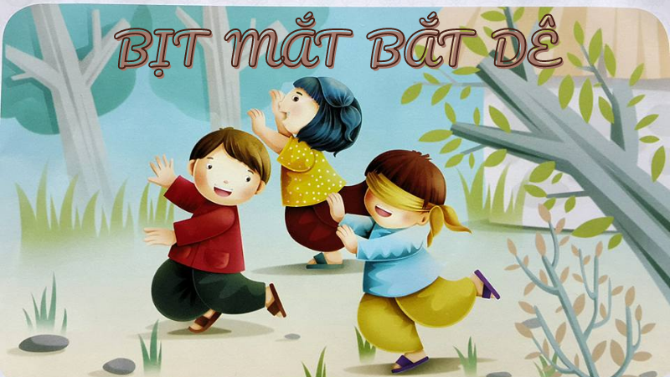
VẬN DỤNG

Slide 24
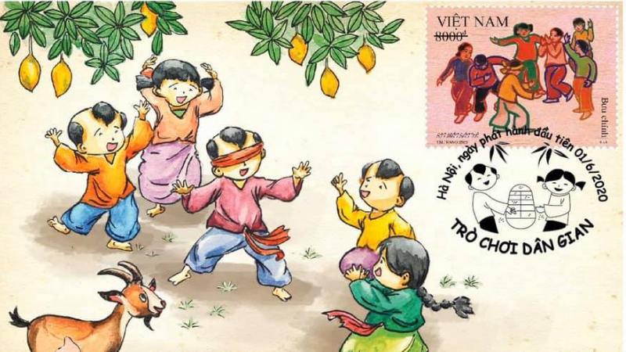
+ Giới thiệu về các quy tắc, luật chơi: địa điểm chơi, số lượng người chơi, luật chơi.
+ Nêu giá trị, ý nghĩa của trò chơi.
+ Giới thiệu về trò chơi bịt mắt, bắt dê.

Slide 25
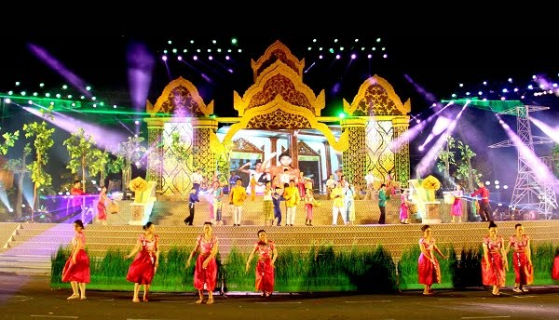
TỰ ĐÁNH GIÁ
Đọc văn bản: Trò chơi dân gian của người Khmer Nam Bộ

Slide 26
Câu 1. Văn bản trên giới thiệu trò chơi gì và của dân tộc nào?
A. Đánh Khăng của người Kinh
B. Đánh trỏng của người Khmer
C. Đánh kol của người Khmer
D. Đánh kol của người Chăm
C

Slide 27
Câu 2. Theo văn bản, phần lớn người Khmer cư trú và sinh sống ở đâu?
A. Nam Trung Bộ
B. Đồng bằng song Cửu Long
C. Kon Tum
D. Đông Nam Bộ
B

Slide 28
Câu 3. Các trò chơi dân gian tiêu biểu của người Khmer thường được tổ chức ở đâu?
A. Tại các phum, sóc, sân chùa, trường học
B. Chỉ ở sân các trường học phổ thông
C. Chỉ tại các sân chùa có diện tích rộng
D. Chỉ ở các bãi đất rộng của phum, sóc
A

Slide 29
Câu 4: Kol là gì?
A. Một khúc cây tròn, ngắn, dài, chừng 5-10 cm, bằng ngón tay cái
B. Một khúc cây tròn, ngắn, cứng, dài, chừng 3-5 cm, bằng ngón tay cái
C. Một khúc cây tròn, ngắn, cứng, dài, chừng 5-8 cm, bằng ngón tay cái
D. Một khúc cây tre, dài chừng 5-8 cm, bằng ngón tay cái, có màu xanh
C

Slide 30
Câu 5: Trò chơi đánh kol có quy định gì về số lượng người chơi?
A. Bao nhiêu người cũng được
B. Từ 5-10 người một phe
C. Mỗi phe 10 người
D. Mỗi phe 5 người
B

Slide 31
Câu 6: Phương án nào nêu quy định về kích thước của sân chơi kol?
A. Mỗi phe đứng dàn ngang ở vạch cuối sân
B. Giữa sân có một gạch ngang chia đôi hai bên
C. Một khoảng sân rộng bằng non nửa sân bóng đá
D. Giữa lằn gạch có một lỗ tròn
C

Slide 32
Câu 7. Câu nào miêu tả động tác bắt đầu cuộc thi chơi kol? A. Nếu đỡ hụt (không bắt được kol) thì người đỡ phải nhặt khúc kol chạy đến vạch cho vào lỗ B. Mỗi bên lần lượt cử người cầm khúc gậy gỗ dài chừng 1 mét gõ cho kol bay lên vừa tầm đánh về phía đối phương C. Người cầm gậy phía bên kia (bắt) chụp được kol thì mang lại lỗ và đánh trả lại phía đối phương D. Người bị truy đuổi phải truyền khúc kol lại cho phe mình và tìm cách làm sao cho kol vào lỗ là thắng.
B

Slide 33
Câu 8. Quy định về phần thưởng cho đội thắng trong trò chơi kol thường là gì?
A. Người thua phải cõng người thắng
B. Người thua phải quỳ trước người thắng
C. Tùy theo giao kết của hai bên
D. Người thắng được tiền thưởng
A

Slide 34
Câu 9. Câu nào ở đây có trạng ngữ được mở rộng?
A. Người cầm gậy phía bên kia (bắt) chụp được kol thì mang lại lỗ và đánh trả lại phía đối phương
B. Trên một khoảng đất rộng non nửa sân bóng đá, người chơi chia làm hai phe, từ 5-10 người một phe
C. Người bị truy đuổi phải truyền khúc kol lại cho phe mình và tìm cách làm sao cho kol vào lỗ là thắng.
D. Chơi kol gần giống như trò chơi đánh trỏng (Nam Bộ), đánh Khăng của người Kinh (phía Bắc)
B

Slide 35
Câu 10: Tìm trong phần mở đầu văn bản, viết ra một câu người viết ca ngợi văn hóa truyền thống của người Khmer Nam Bộ
“Cũng như các dân tộc khác, người khmer có một nền văn hóa đậm đà bản sắc, phong phú và đa dạng.”

Slide 36
HƯỚNG DẪN TỰ HỌC BÀI 5
Hướng dẫn học bài:
+ Sưu tầm văn bản thuyết minh về quy tắc của một hoạt động tập thể trong nhà trường THCS nơi em đang học.
+ Đọc sách, báo, truy cập Internet, thu thập tư liệu (gồm các bài viết, hình ảnh, video…) liên quan đến các quy tắc, luật lệ của một hoạt động hay trò chơi ở các lĩnh vực như văn hóa, thể thao, du lịch…
Chuẩn bị bài: Ôn tập và tự đánh giá cuối học kì.

Slide 37
Bài nói tham khảo 1
Chào các bạn. Mình xin tự giới thiệu mình là Nguyễn Văn A thành viên tổ… Xin thay mặt cho các bạn trong tổ mình xin trình bày bài nói của nhóm mình về quy tắc của trò chơi kéo co nhé.
Để tổ chức chơi kéo co, người chơi cần chuẩn bị một chiếc dây thừng dài, chắc chắn. Tùy thuộc vào số lượng người chơi để chuẩn bị độ dài của dây cho phù hợp. Phần giữa của sợi dây được buộc dấu bằng vải màu. Cách vạch trung tâm về hai phía khoảng một mét là vạch xuất phát của hai đội. Thông thường, mỗi đội chơi thường có 10-15 người ngang sức ngang tài.
Sẽ có một người được cử ra làm trọng tài, khi tiếng còi cất lên hay có tiếng hiệu lệnh, thì cả hai bên phải dồn hết sức mạnh để kéo dây về phía mình. Bên nào kéo phần vải đã được đánh dấu trên dây về nhiều hơn thì sẽ dành chiến thắng. Khi kéo, cũng có rất nhiều luật lệ được đặt ra cho người chơi, như không được phép nằm, đè lên dây, không được phép gian lận.

Slide 38
Sẽ có một người được cử ra làm trọng tài, khi tiếng còi cất lên hay có tiếng hiệu lệnh, thì cả hai bên phải dồn hết sức mạnh để kéo dây về phía mình. Bên nào kéo phần vải đã được đánh dấu trên dây về nhiều hơn thì sẽ dành chiến thắng. Khi kéo, cũng có rất nhiều luật lệ được đặt ra cho người chơi, như không được phép nằm, đè lên dây, không được phép gian lận. Thông thường, các đội sẽ có những cách bố trí chiến thuật chơi khác nhau, người đội trưởng thường đứng đầu làm chỗ dựa cho các thành viên. Những tiếng hô vang 1, 2 được vang lên dõng dạc như một biện pháp khích lệ tinh thần cho các thành viên.
Để phân chia thắng bại công minh, trò chơi thường được chia làm 3 vòng thi đấu. Mỗi vòng thi kéo dài có thể chỉ vài giây cho đến vài phút. Trò chơi đòi hỏi sức bền rất lớn, tinh thần đoàn kết của đồng đội. Trong quá trình chơi, tay có thể dễ bị phồng rộp, đau rát do lực ma sát của dây thừng. Thế nhưng, bỏ qua những mệt mỏi mà cảm giác dành được chiến thắng cũng rất vui vẻ.

Slide 39
Trò chơi tuy đơn giản nhưng luôn nhận được sự ủng hộ, hô hào của cả người chơi và các cổ động viên. Mọi người khi tham gia cổ vũ đều hò hét, khua chiêng đánh trống vang dội để tiếp sức mạnh tinh thần cho người chơi.
Hiện nay, có rất nhiều trò chơi dân gian đã bị thay thế bởi những trò chơi hiện đại, cuốn hút. Thế nhưng, với mình trò chơi kéo co vẫn mang một nét đẹp văn hóa truyền thống lâu đời, khi nào có dịp, chúng mình cùng chơi kéo co nhé!
Các bạn thân mến, trên đây mình vừa giới thiệu cho các bạn biết đôi điều về trò chơi kéo co. Mình rất mong nhận được sự góp ý của các bạn. Mình xin chân thành cảm ơn các bạn đã chú ý lắng nghe.

Slide 40
Bài nói tham khảo 2
Xin chào các bạn mình là… là học sinh lớp… Hôm nay mình sẽ giới thiệu tới các bạn một trò chơi truyền thống ở quê hương Tuyên Quang mình, thường được tổ chức vào mỗi dịp Tết đến xuân về đó là trò chơi ném còn. Ném còn là trò chơi dân gian phổ biến của đồng bào các dân tộc Tày, Nùng ở Tuyên Quang. Vào mỗi dịp lễ hội, Tết, ở địa phương có đông người Tày, Nùng sinh sống thì đều tổ chức trò chơi này với mong ước về một mùa màng bội thu, nhân dân no ấm.
Theo quan niệm của người dân nơi đây, quả còn tượng trưng cho hồn núi, hồn sông, hồn đất và hồn nước. Chính vì vậy quả còn bao giờ cũng làm bằng vải màu đỏ, màu đen, màu xanh và màu trắng. Ngay từ trước lễ hội ném còn, các cô gái khéo tay đã chuẩn bị những quả còn với nhiều múi vải màu xanh đỏ, sặc sỡ được ghép nối với nhau. Bên trong quả còn, họ nhồi thóc, hạt vừng, hạt cải, hạt bông. Những loại hạt này thể hiện khát vọng sinh sôi nảy nở, thóc nuôi sống con người, còn bông cho sợi vải.

Slide 41
Thường quả còn chỉ có khoảng 4- 8 múi, nhưng với người khéo tay, họ có thể may quả còn với 12 múi gồm 12 màu. Họ còn may thêm các tua vải nhiều màu sắc trang trí và giúp định hướng quả còn khi bay. Các tua rua này còn biểu trưng cho những tia nắng, tia mưa cầu mong một năm mới mưa thuận, gió hòa, mùa màng bội thu.
Cây còn được làm từ thân cây tre mai có chiều cao khoảng 20m -30m, tùy theo lựa chọn của người dân. Ngọn cây còn được uốn thành hình vòng cung có dán giấy đỏ, hồng tâm để người dân có thể tung còn vào vòng tròn đó. Đồng bào Tày, Nùng quan niệm, khung còn một mặt dán giấy đỏ (biểu tượng cho mặt trời), mặt kia dán giấy vàng (biểu tượng cho mặt trăng).

Slide 42
Người chơi đứng đối mặt với nhau qua cây còn. Người tung quả còn bay cao mang đi cái rủi ro, đau ốm, cái úa vàng héo hon của cây trái. Sau khi lên trời quả còn rơi xuống, người đón còn đón lấy cái may mắn, tốt đẹp, xanh tươi về cái phúc, lộc, thọ cho một năm mới thịnh vượng. Chính vì thế khi ném còn, người ném cố tung cao để vượt qua vòng tròn tượng trưng cho mặt trời xua đi mọi điều bất hạnh và người đón còn thế nào cho khéo không để còn rơi xuống đất. Người tung, người bắt rồi tung trở lại, ai cũng được tung và ai cũng được bắt, quả còn phơi phới trên trời cao, bay đi, bay lại như rồng uốn, lượn quanh, một vũ điệu tươi vui tràn đầy hạnh phúc ấm no.
Với người Tày, Nùng, trò chơi ném còn mang ý nghĩa cầu mùa. Nếu ném trúng vòng tròn và xuyên thủng làm rơi giấy là âm, dương giao hoà, cuộc sống sẽ sinh sôi, mùa màng sẽ bội thu. Đó là trò chơi truyền thống ở quê hương Tuyên Quang của mình. Hãy chia sẻ với mình những trò chơi truyền thống ở quê hương bạn nhé.

